Slide 1
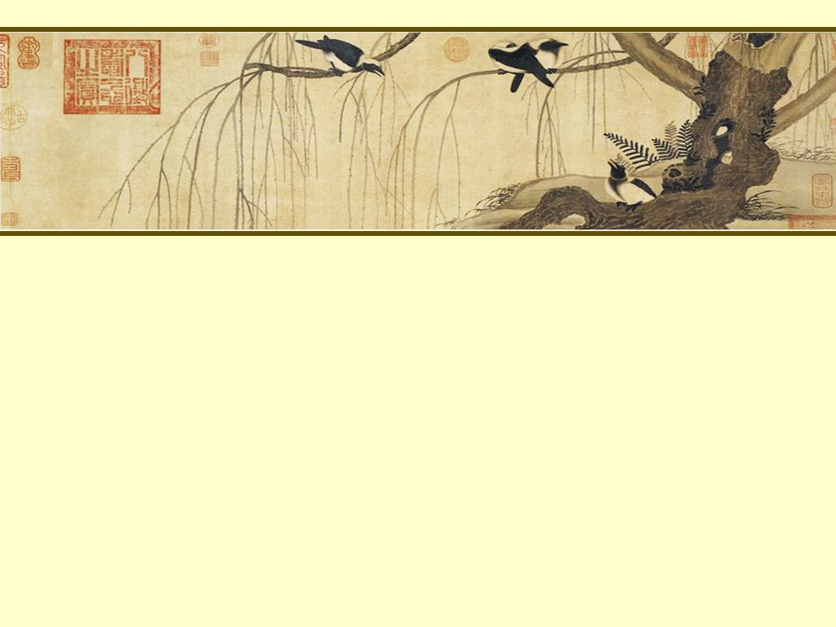
通识联盟暑期课程 《资治通鉴》导读
主讲教师：姜 鹏
复旦大学历史学系

Slide 2
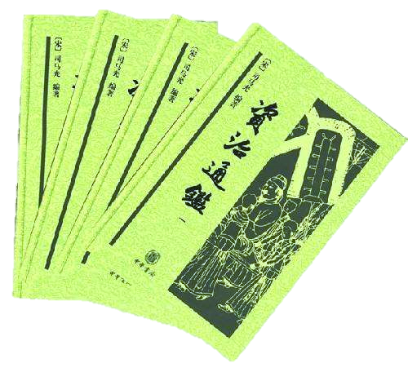
《资治通鉴》的正统观
第七章 纪年与正统
第一节 关于三国纪年的争议

Slide 3
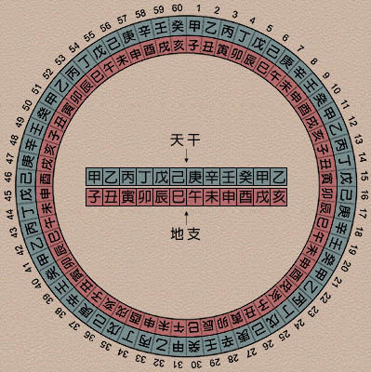
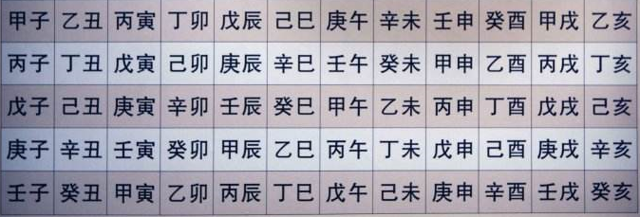
、引言：中国古人常用纪年方法
1、天干地支纪年

Slide 4
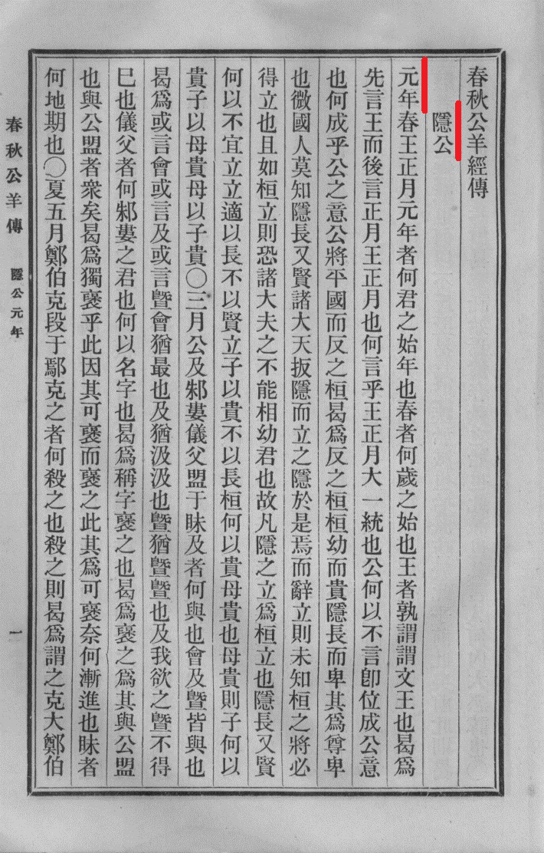
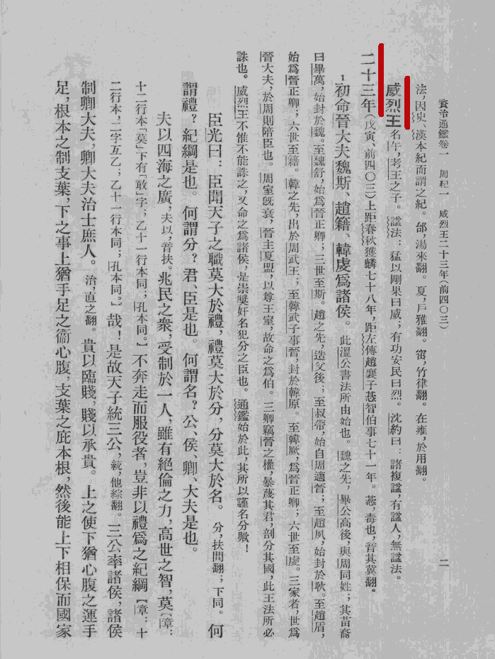
、引言：中国古人常用纪年方法
2、按天子或国君在位年份纪年

Slide 5
、引言：中国古人常用纪年方法
年号 | 时间
建元 | 前140年—前135年
元光 | 前134年—前129年
元朔 | 前128年—前123年
元狩 | 前122年—前117年
元鼎 | 前116年—前111年
元封 | 前110年—前105年
太初 | 前104年—前101年
天汉 | 前100年—前97年
太始 | 前96年—前93年
征和 | 前92年—前89年
后元 | 前88年—前87年2月
3、年号纪年
帝王年号始于汉武帝元鼎四年（前113年）
其后三年，有司言，元宜以天瑞命，不宜以一二数。一元曰建；二元以长星曰光；三元以郊得一角兽曰狩云。
（《史记·封禅书》）

Slide 6
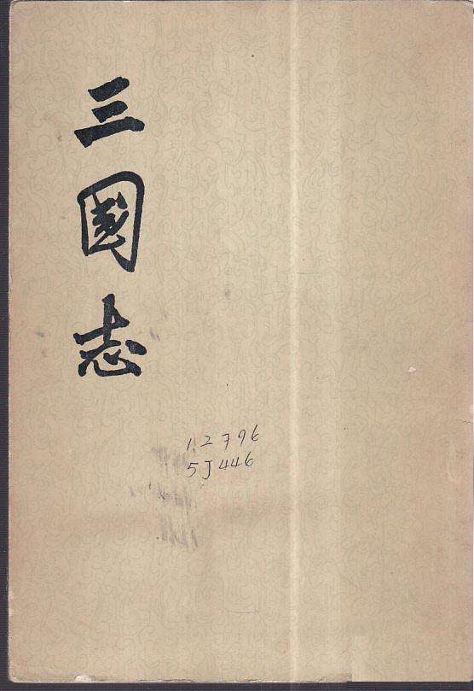
二、天下分裂之际的年号纪年法
1、各自纪年，不相统摄
魏文帝曹丕，年号黄初（ 220—226 ）
改延康为黄初（《三国志·魏书· 文帝纪》）
汉昭烈帝刘备，年号章武（ 221—223 ）
章武元年夏四月大赦改年以诸葛亮为丞相许靖为司徒
（《三国志·蜀书· 先主传》）
吴大帝孙权，年号黄武（222—229，后改黄龙、嘉禾、赤乌、太元、神凤）
黄武元年春正月陆逊部将军宋谦等攻蜀五屯皆破之
（《三国志·吴书·吴主传》）

Slide 7
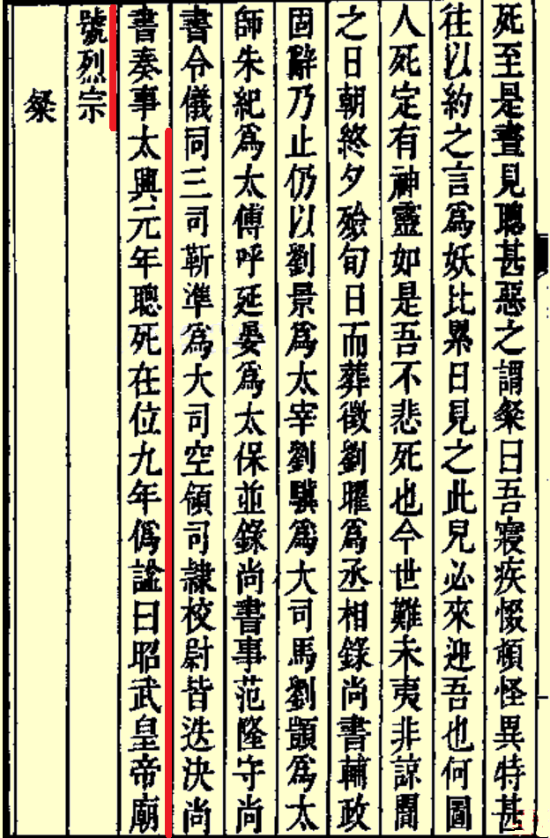
二、天下分裂之际的年号纪年法
2、以“正统”政权的年号涵盖其他政权
刘聪（？－318年8月31日），一名刘载，字玄明，匈奴人，前赵光文帝刘渊第四子，310年―318年在位。
前赵年号 | 时间 | 晋朝年号 | 时间
光兴 | 310年-311年 | 永嘉 | 307年—313年
嘉平 | 311年-315年
建元 | 315年-316年 | 建兴 | 313年——317年
麟嘉 | 316年-318年
《晋书·载记二·刘聪》

Slide 8
三、《资治通鉴》的年号使用问题
蜀中传言汉帝已遇害，于是汉中王发丧制服，谥曰孝愍皇帝。群下竞言符瑞，劝汉中王称尊号。前部司马费诗上疏曰：“殿下以曹操父子偪主簒位，故乃羁旅万里，纠合士众，将以讨贼。今大敌未克而先自立，恐人心疑惑。昔高祖与楚约，先破秦者王之，及屠咸阳、获子婴，犹怀推让。况今殿下未出门庭，便欲自立邪？愚臣诚不为殿下取也。”王不悅，左迁诗为部永昌从事。
夏，四月，丙午，汉中王即皇帝位于武擔之南，大赦，改元章武。以诸葛亮为丞相，许靖为司徒。
《资治通鉴》卷六十九，魏文帝黄初二年（公元221年）

Slide 9
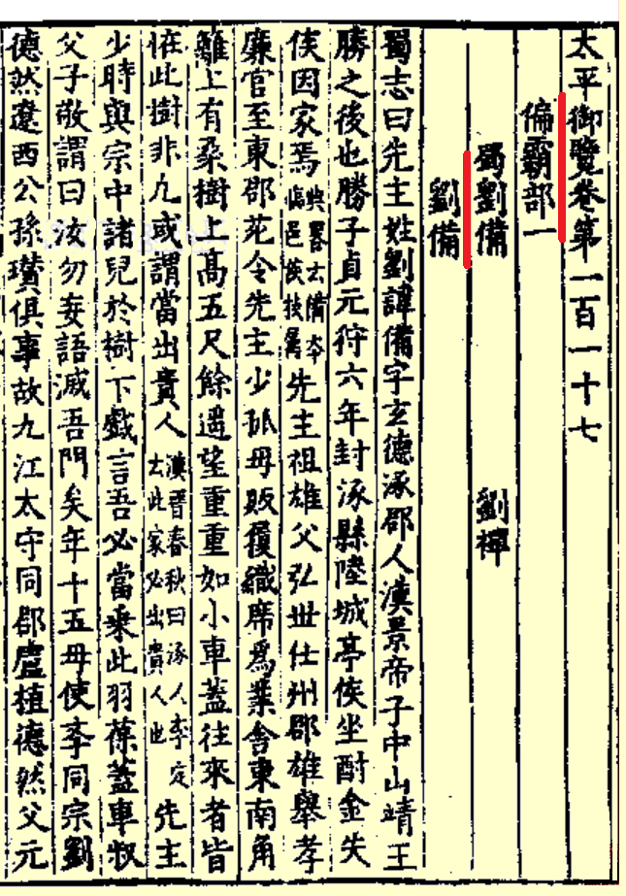
三、《资治通鉴》的年号使用问题
《资治通鉴》面临的困境
1、编年体史书无法像纪传体史书《三国志》这样，将三个政权的事迹分别记载，而是必须聚合在单一的时间线索之下。所以必然面临年号上舍此取彼的问题。
2、在中国古代，很多学者都认为，用某一个政权的年号纪年，就意味着承认这个政权为“正统”政权。在北宋初期以前，对三国鼎立时期历史的看法，以曹魏为正统者居多。北宋中期以后，道德哲学兴起，肯定刘备政权为正统的学者逐渐增多，并慢慢变成主流观点。《资治通鉴》的编纂，正好处在这一“正统”观念转变期。

Slide 10
四、司马光对“正统论”的回应
臣光曰：天生烝民，其势不能自治，必相与戴君以治之。苟能禁暴除害以保全其生；赏善罚恶使不至于乱，斯可谓之君矣。是以三代之前，海内诸侯何啻万国，有民人、社稷者，通谓之君。合万国而君之，立法度，班号令，而天下莫敢违者，乃谓之王。王德既衰，强大之国能帅诸侯以尊天子者，则谓之霸。故自古天下无道，诸侯力争，或旷世无王者，固亦多矣。秦焚书坑儒，汉兴，学者始推五德生、胜，以秦为闰位，在木火之间，霸而不王，于是正闰之论兴矣。及汉室顛覆，三国鼎峙。晋氏失驭，五胡云扰。宋、魏以降，南北分治，各有国史，互相排黜，南谓北为索虏，北谓南为岛夷。朱氏代唐，四方幅裂，朱邪入汴，比之穷、新，运历年纪，皆弃而不数。此皆私已之偏辞，非大公之通论也。臣愚诚不足以识前代之正闰，窃以为苟不能使九州合为一统，皆有天子之名而无其实者也。虽华夷仁暴，大小强弱，或时不同，要皆与古之列国无异，岂得独尊奖一国谓之正统，而其余皆为僭伪哉？若以自上相授受者为正邪，则陈氏何所受，拓拔氏何所受？若以居中夏者为正邪，则刘、石、慕容、苻、姚、赫连所得之土，皆五帝三王之旧都也。若以有道德者为正邪，则蕞爾之国，必有令主，三代之季，岂无僻王！是以正闰之论，自古及今，未有能通其义，确然使人不可移夺者也。

Slide 11
四、司马光对“正统论”的回应
臣今所述，止欲叙国家之兴衰，著生民之休戚，使观者自择其善恶、得失，以为劝戒。非若《春秋》立褒贬之法，拨乱世反诸正也。正闰之际，非所敢知，但据其功业之实而言之。周、秦、汉、晋、隋、唐，皆尝混壹九州，传祚于后，子孙虽微弱播迁，犹承祖宗之业，有绍复之望，四方与之争衡者，皆其故臣也，故全用天子之制以临之。其余地丑德齐，莫能相壹，名号不异，本非君臣者，皆以列国之制处之。彼此均敌，无所抑扬，庶几不诬事实，近于至公。然天下离析之际，不可无岁、时、月、日，以识事之先后。据汉传于魏而晋受之，晋传于宋以至于陈而隋取之，唐传于梁以至于周而大宋承之，故不得不取魏、宋、齐、梁、陈、后梁、后唐、后晋、后汉、后周年号，以纪诸国之事，非尊此而卑彼，有正闰之辨也。昭烈之于汉，虽云中山靖王之后，而族属疏远，不能纪其世数名位，亦犹宋高祖称楚元王后，南唐烈祖称吴王恪后，是非难辨，故不敢以光武及晋元帝为比，使得绍汉氏之遗统也。

Slide 12
四、司马光对“正统论”的回应
司马光这段评论的重点概括：
质疑评定所谓“正统”的标准，认为没有一项标准可以自圆其说
若以自上相授受者为正邪，则陈氏何所受，拓拔氏何所受？（以政权传承为标准靠不住）
若以居中夏者为正邪，则刘、石、慕容、苻、姚、赫连所得之土，皆五帝三王之旧都也。（以所占区域为标准靠不住）
若以有道德者为正邪，则蕞爾之国，必有令主，三代之季，岂无僻王！（以道德情操为标准靠不住）
结论：是以正闰之论，自古及今，未有能通其义，确然使人不可移夺者也。

Slide 13
四、司马光对“正统论”的回应
司马光这段评论的重点概括：
2. 提出自己的观点与实践主张
对历史上的王朝进行分类，分为既能统一又有传承，和不能统一及没有传承两种。前者代表为：周、秦、汉、晋、隋、唐。余下皆为第二类。
书写原则上，对两种王朝进行不同处理。前者名实相符，“全用天子之制临之”。
不对分裂之际的各政权进行正统、非正统区分，把它们视为同等性质的“列国”。
根据政权的实际传递，进行纪年，有利于年代记录的连续性。

Slide 14
五、总结
司马光认为考察历史上的王朝，重点是其实际业绩，不应该从观念上先入为主地区分“正统”与“非正统”。这一观点实质上是否定了讨论“正统”的必要性，并进而瓦解了纪年与“正统”之间的联系性。在司马光的主导下，《资治通鉴》的纪年方法更切合历史发展的实际情况，而不是更切合于某种“正统”的历史观。

Slide 15
本讲结束，谢谢！

